Slide 1
Curs Java – modul 2
Cursul 4

Slide 2
Cuprins
Alegere teme pentru proiectul final
Rezolvare probleme OOP
Exceptii

Slide 3
Exceptii
Definitie: o exceptie este un eveniment care apare in timpul executiei programului si intrerupe flowul normal al acestuia.
Cand apare o exceptie intr-o metoda, aceasta creeaza un obiect exceptie, care contine informatii despre eroare. Acest mecanism poarta numele de aruncare a exceptiei.
Dupa ce exceptia este aruncata, sistemul cauta modalitati de a o trata. Posibilele tratari a exceptiei apar in lista ordonata de metode care au fost apelate pentru a ajunge la metoda unde exceptia a aparut. Aceasta lista de metode poarta numele de stiva de apeluri (eng. call stack).
Sistemul cauta in aceasta stiva de apeluri un bloc de cod care poate trata exceptia. Acest bloc de cod poarta numele de exception handler.
Un exception handler poate trata o exceptie daca tipul exceptiei corespunde cu cel pe care il poate trata handlerul. Spunem ca handler-ul respectiv "prinde" exceptia.
Daca un handler a fost gasit, i se paseaza obiectul exceptie.
Daca nu a fost gasit nici un handler potrivit programul se incheie si aseaza exceptia ne tratata.

Slide 4
Cerintele de tratare a exceptiilor
O secventa de cod care arunca o exceptie trebuie inconjurata cu una din urmatoarele:
un statement try care prinde exceptia. Try-ul trebuie sa aiba un catch corespunzator care sa trateze exceptia.
o metoda care specifica faptul ca arunca o exceptie, cu ajutorul clauzei throws
Daca codul nu respecta cerinta de mai sus, nu se va compila.

Slide 5
Tipuri de exceptii
Verificate (Checked) – programatorul trebuie sa le anticipeze si sa aiba o solutie de tratare a lor
Neverificate (Unchecked) - programatorul NU este obligat sa le trateze explicit in cod, dar are voie sa o faca, daca doreste.
Erori - probleme grave care nu permit continuarea programului (ex: OutOfMemory, StackOverow).
Runtime exceptions - sunt erori care tin de aplicatie si in general semnifica erori in logica programului (ex: NullPointerException, NumberFormatException)

Slide 6
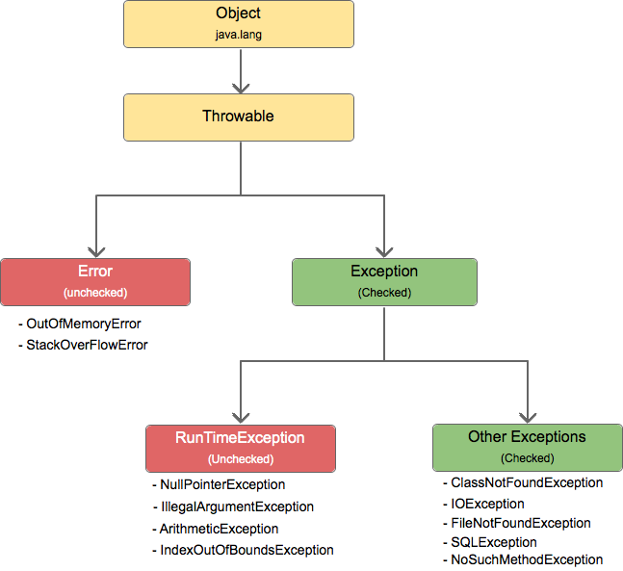

Slide 7
Prinderea si tratarea exceptiilor
Blocul try - identica secventa de cod care poate arunca o exceptie
Blocul catch:
identifica handlerele exceptiilor care pot fi aruncate din blocul de try asociat
argumentul trebuie sa fie o clasa care implementeaza interfata Throwable
Se pot prinde mai multe tipuri de exceptii intr-un singur bloc incepand cu java 1.7
Blocul finally:
se executa intotdeauna, si daca apare o exceptie, si daca nu.
este folosit pentru a evita posibilitatea ca eventualul cod de curatare a resurselor din try sa fie exclus de un eventual return, continue sau break.

Slide 8
Specificarea exceptiilor aruncate de o metoda
Se foloseste clauza throws, urmata de numele exceptiilor, separate prin virgula

Slide 9
Aruncarea exceptiilor
Se face cu ajutorul clauzei throw.
Parametrul lui throw trebuie sa fie o subclasa a clasei Throwable.
O exceptie contine informatii despre stiva de apeluri si aceasta poate consultata prin intermediul metodei getStackTrace().

Slide 10
Crearea claselor de exceptie
Programatorii pot sa-si defineasca propriile clase de exceptie.
Clasele de exceptie sunt niste clase normale, doar ca mostenesc Throwable sau subclasele ei.

Slide 11
Avantajele exceptiilor
Separa codul de tratare a erorilor de codul normal => cod mai simplu de citit
Permit propagarea usoara a erorilor la metodele apelante
Permit gruparea tipurilor posibile de erori

